Slide 1
学习环境与技术整合

Slide 2
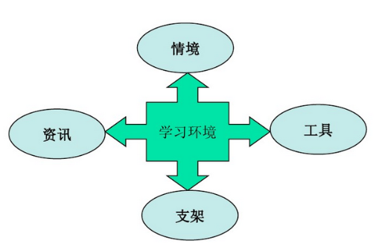
技术丰富的学习环境
M. Hannafin, S. Land & K. Oliver (1999)

Slide 3
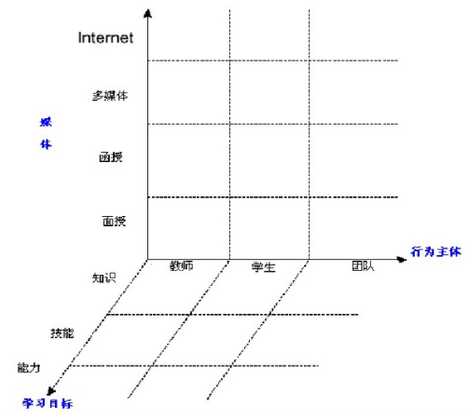
学习环境设计3 维模式
媒体
行为主体
学习目标

Slide 4
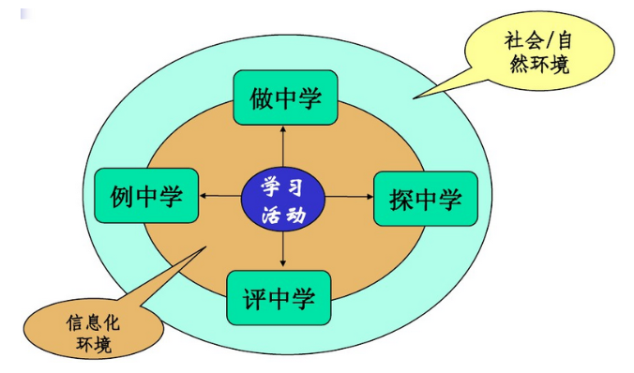
技术整合的教学活动

Slide 5
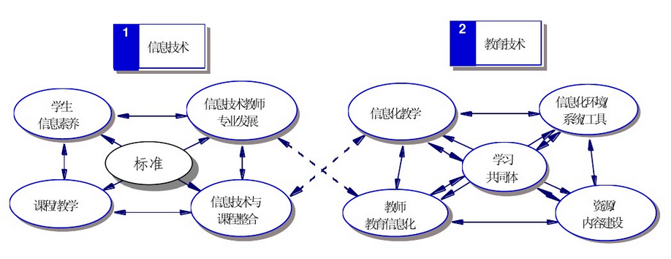
教育信息技术 : 中国化的学科偶合现象
信息技术教育与教育技术相耦合的双子星模型

Slide 6
媒体的教学应用

Slide 7
媒体的角色
创设学习情境、
提供学习资源的工具
提供学习帮助与启示的工具；评价工具
认知加工和知识建构工具
工具
提供练习与反馈，
个别指导的工具
表达、交流、
协作的工具
探索、发现的工具；
计算的工具

Slide 8
媒体的教学作用
创造学习氛围，提高学习热情和参与度
多层次，全方位的个体化学习环境
抽象知识具体化、形象化
降低学习成本
促进教学模式的变革

Slide 9
应用教学媒体的注意事项
体现混合思想，
不炫耀技术
尊重学科教学规律，
不喧宾夺主
强调以人为本，
不本末倒置
符合认知心理规律，
不烂用技术

Slide 10
学习活动过程中媒体与工具的应用
追问： “怎么用” 媒体？
Who ：教师还是学生？
How ：技术的作用方式？媒体的呈现方式？
When ：课中哪些环节？课后？

Slide 11
Thank you for your participation！

